Slide 1
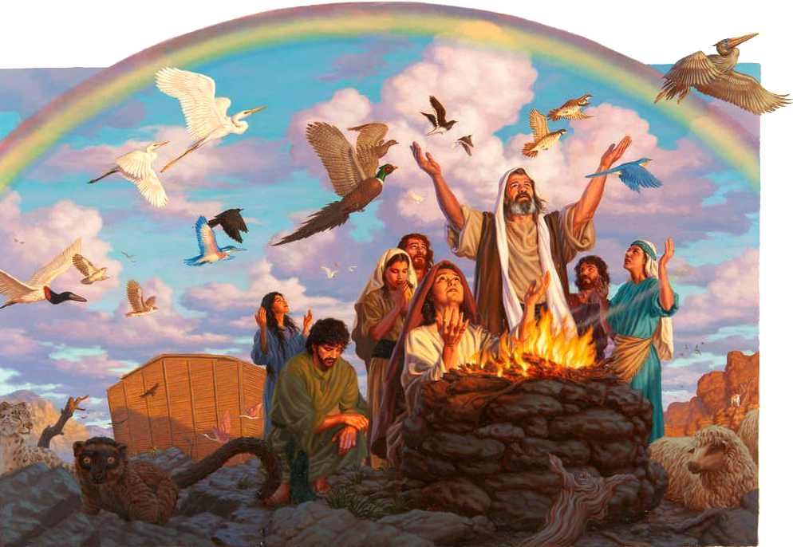

“POR LOS SIGLOS PERPETUOS”
Lección 3 para el 17 de abril de 2021

Slide 2

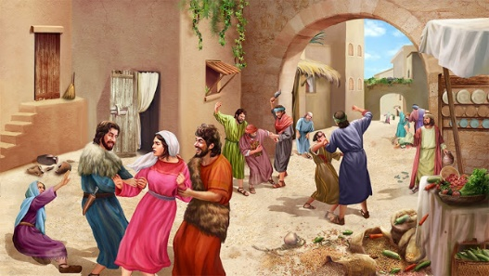
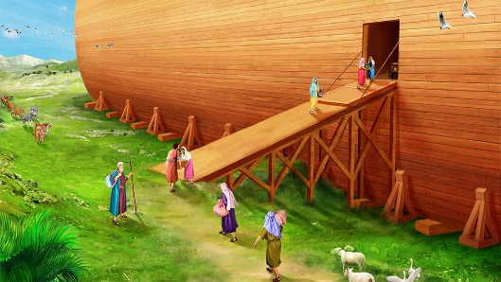
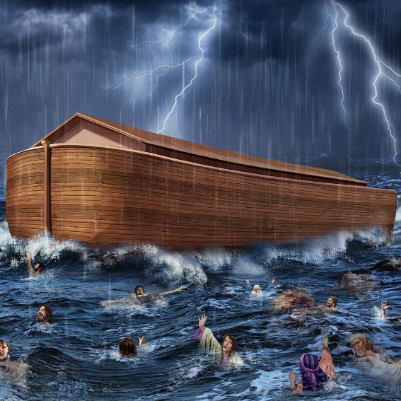
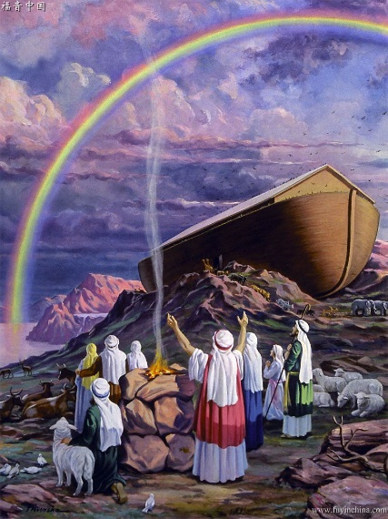







Una vez que el pecado entró en el mundo, fue como tirarse de un tobogán o lanzarse desde un avión en caída libre.
La humanidad quedó rápidamente dividida entre una gran mayoría que se entregó de lleno al pecado, y una pequeña minoría (un remanente) que aún deseaba obedecer y alabar a Dios.
Cuando la maldad llegó al colmo, Dios intervino drásticamente. Pero la gracia divina encontró una forma de darnos una segunda oportunidad.
El mundo antediluviano:
  Pensar solamente el mal.
  Noé: Un varón justo.
Los pactos de Dios:
  El pacto con Noé.
  El pacto con todo ser viviente.
El remanente.

Slide 3
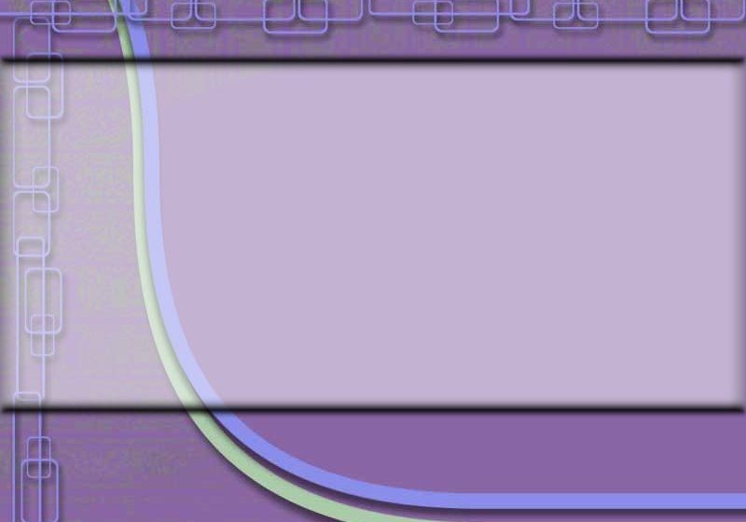
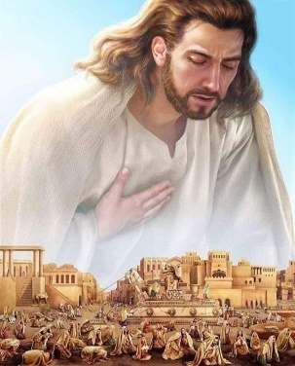
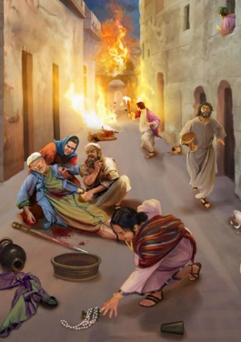
PENSAR SOLAMENTE EL MAL
“Y vio Jehová que la maldad de los hombres era mucha en la tierra, y que todo designio de los pensamientos del corazón de ellos era de continuo solamente el mal” (Génesis 6:5)
Una vez que el pecado entró, la humanidad pasó rápidamente de ser “buena en gran manera” a estar “corrompida en gran manera”.
1ª generación
Génesis 3:11-13
2ª generación
Génesis 4:8
7ª generación
Génesis 4:23
8ª-10ª gen.
Génesis 6:2, 11
Temor de Dios, desconfianza mutua, autojustificación.
Asesinato, rebelión abierta contra Dios
Poligamia, falta de respeto hacia la vida humana
Los siervos de Dios se mezclan con los pecadores, violencia sin límites

Slide 4
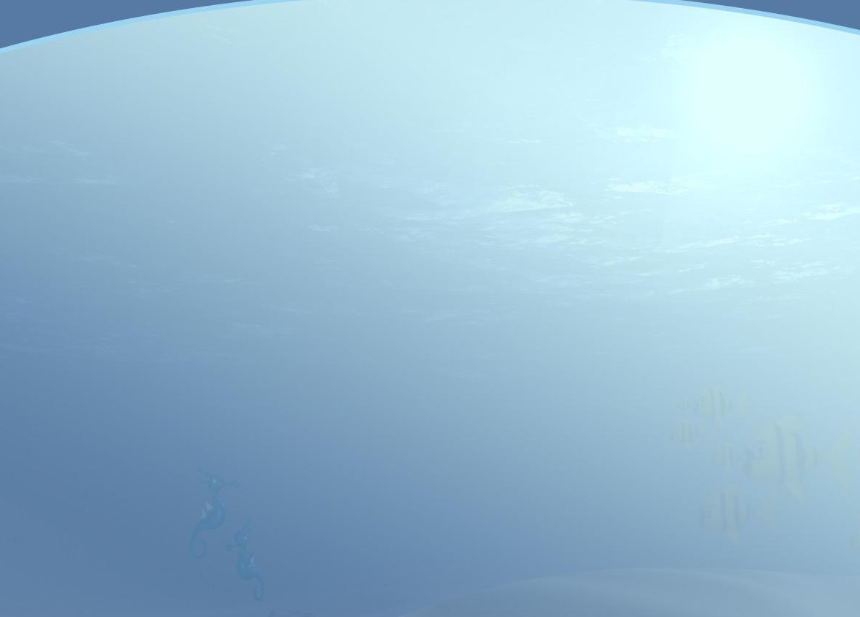
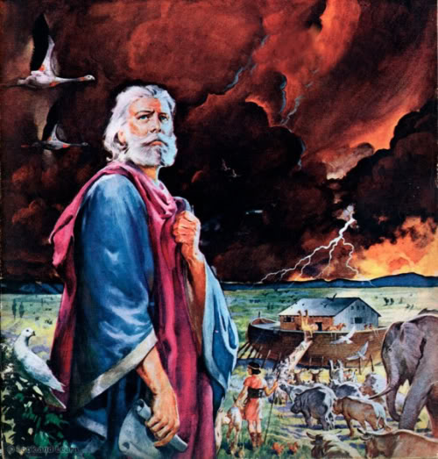
NOÉ: UN VARÓN JUSTO
“Noé, varón justo, era perfecto en sus generaciones; con Dios caminó Noé” (Génesis 6:9)
El pecado conduce a la ruina y a la muerte. Por eso, Dios odia el pecado. Desea erradicarlo, pero a la vez salvar al pecador. De eso se trata el Pacto.
Cuando examinó la maldad reinante en el mundo, Dios observó que una gran parte de la humanidad había llegado a tal grado de maldad y rebelión que ya no escuchaban la voz del Espíritu Santo.
Sin embargo, no estaba todo perdido. Había algunos que todavía escuchaban y deseaban servir a Dios. Entre ellos, destacaba Noé, una persona justa y perfecta ante Dios.
Pero observemos que toda su justicia no podía librarlo de la sentencia divina. Fue por gracia que Dios entró en pacto con Noé (Génesis 6:8).

Slide 5
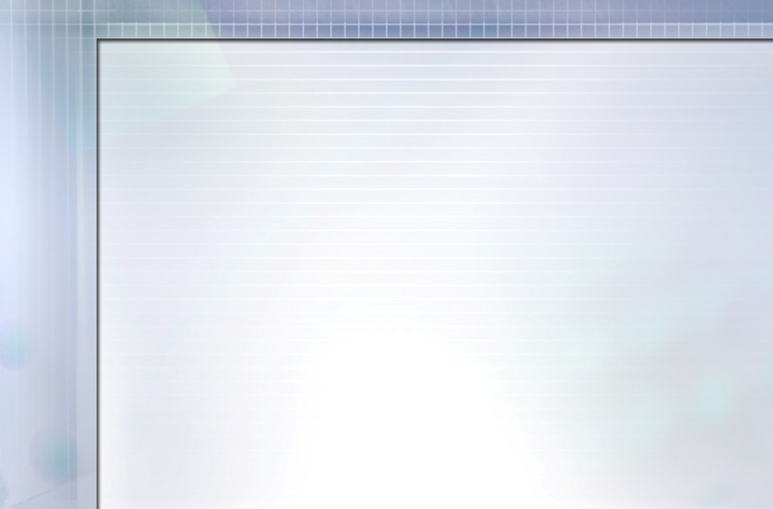
“La combinación de la fe y las obras de Noé condenó al mundo. No solo predicó la verdad presente apropiada para su época, sino que puso en práctica cada sermón que pronunció. Aunque nunca hubiera elevado su voz para formular sus amonestaciones, sus obras, su carácter santo en medio de los corruptos e impíos, habrían sido sermones condenatorios para los incrédulos y disolutos de aquella época. Soportó con paciencia y humildad semejante a la de Cristo las provocaciones, los insultos, las burlas y los escarnios. A menudo se escuchaba su voz elevada a Dios en oración, pidiendo su poder y ayuda a fin de poder cumplir todos los mandamientos de Dios. Esto era un poder condenador para los incrédulos”
E.G.W. (This Day With God, 14 de agosto)

Slide 6
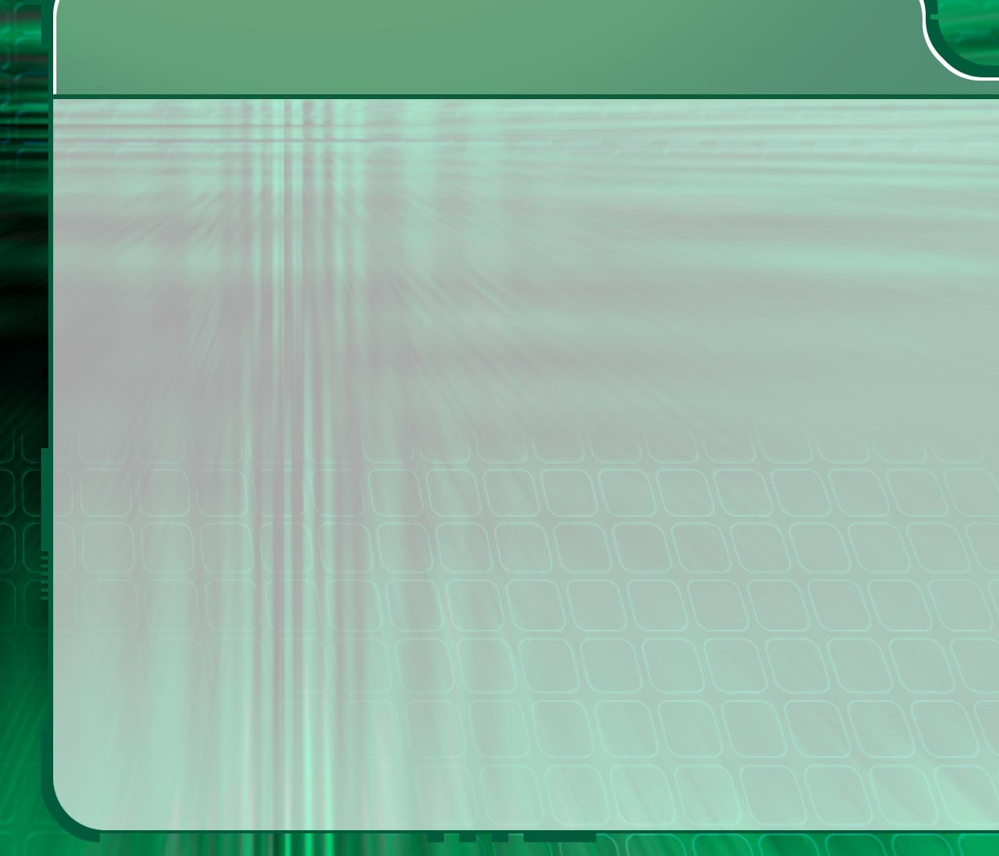
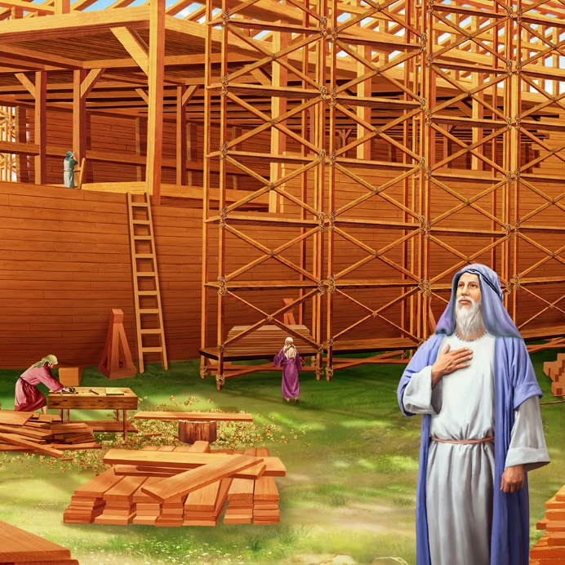
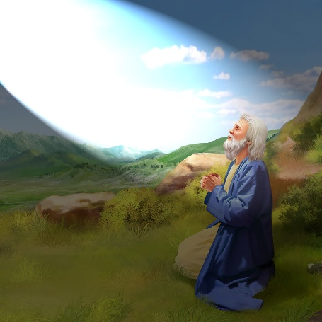
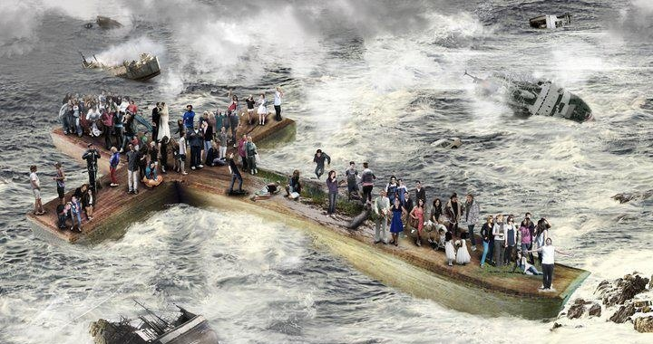
EL PACTO CON NOÉ
“Mas estableceré mi pacto contigo, y entrarás en el arca tú, tus hijos, tu mujer, y las mujeres de tus hijos contigo” (Génesis 6:18)
Al igual que un marinero arroja un salvavidas a un náufrago, Dios auxilió a Noé haciendo un pacto con él: si me obedeces, haces un arca y entras en ella, te salvaré a ti y a tu familia.
Aquí podemos ver la gracia en acción. Dios toma la iniciativa de salvar a Noé (“mi” pacto) sin que éste haga nada por merecerlo. Dios no se beneficia con este pacto. Sin embargo, si Noé rompe el pacto lo pierde todo.
Como el marinero, Dios anhela la salvación del que naufraga en el pecado. Por eso, nos ofrece su Pacto, y nos pide que entremos en el arca de salvación. Un arca en forma de cruz.

Slide 7

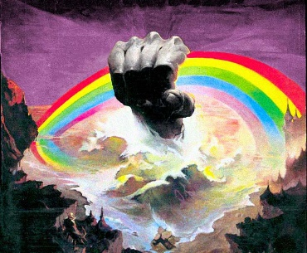
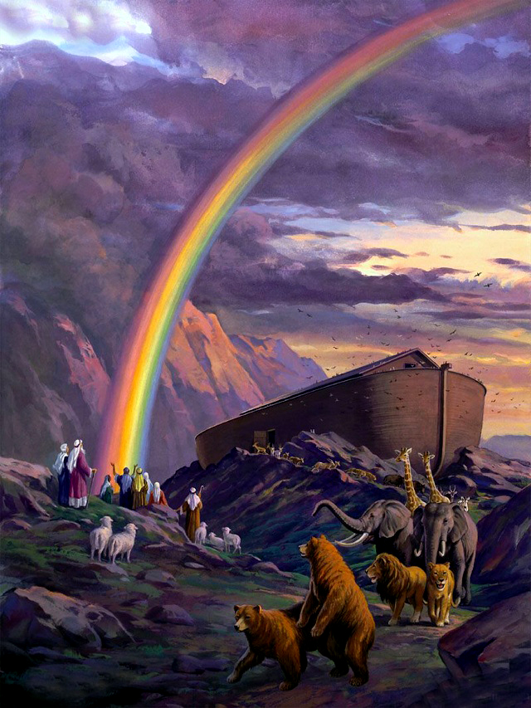
EL PACTO CON TODO SER VIVIENTE
“Mi arco he puesto en las nubes, el cual será por señal del pacto entre mí y la tierra” (Génesis 9:13)
El Pacto Eterno implica la aceptación de unas condiciones por parte del ser humano. La persona debe querer entrar en pacto con Dios para beneficiarse de él.
Sin embargo, el pacto con “todo ser viviente” (Gn. 9:12) es distinto. Va más allá de la humanidad, extendiéndose a toda criatura animada. No hay que hacer nada para beneficiarse de este pacto. Simplemente, Dios se compromete a no enviar un nuevo diluvio universal.
Y este compromiso lo publica a lo grande. Junto a la lluvia, desconocida hasta entonces, Dios coloca la refracción de la luz, necesaria para dibujar imponentes arcos de colores.
Éste es un pacto único, inquebrantable, cuya señal perdurará mientras perdure la tierra.

Slide 8
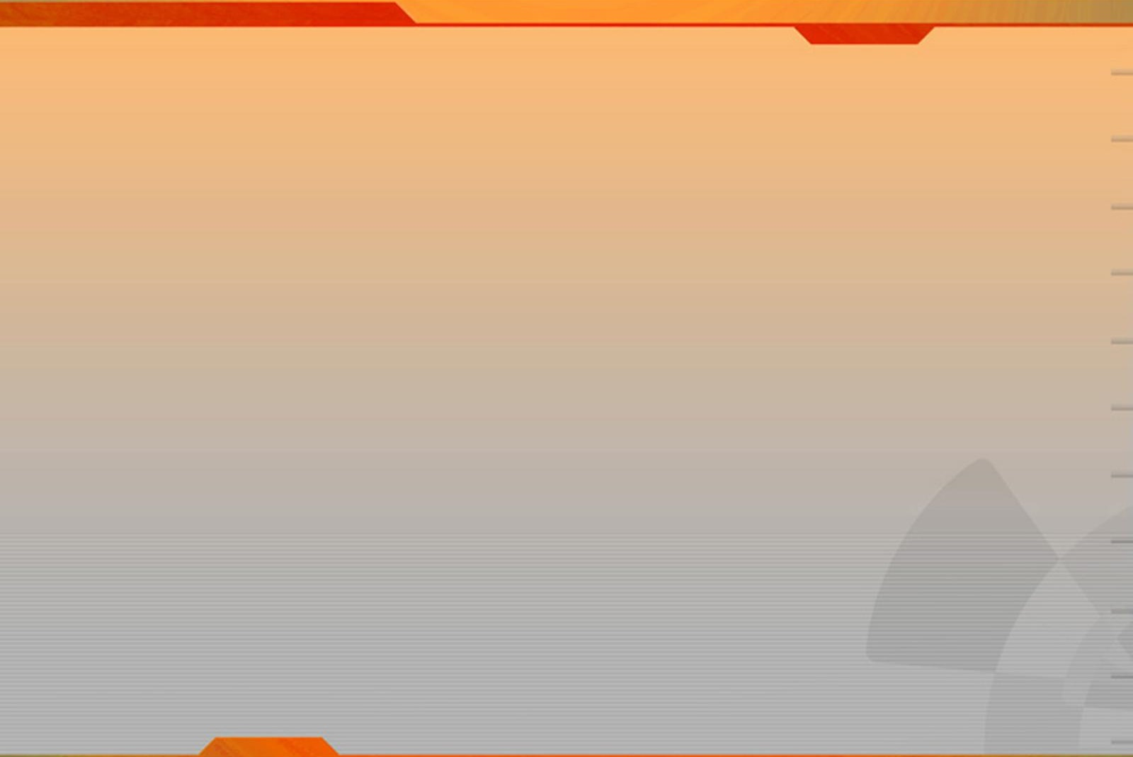
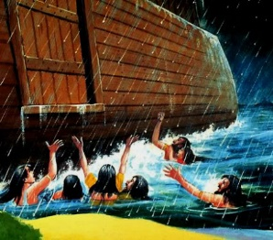
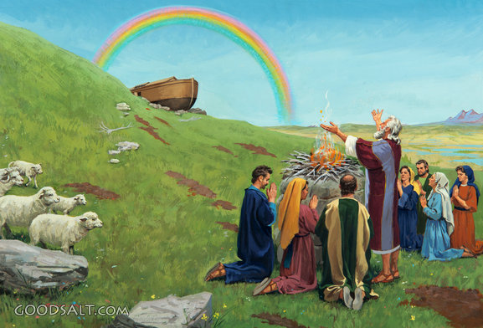
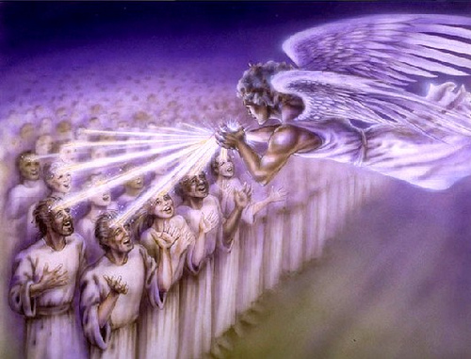
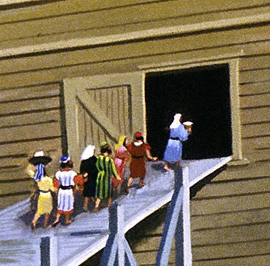
EL REMANENTE
“Así fue destruido todo ser que vivía sobre la faz de la tierra […] y quedó solamente Noé, y los que con él estaban en el arca” (Génesis 7:23)
El verbo “quedar” está íntimamente ligado con el concepto de “remanente” (lo que queda) [ver, por ejemplo, Esdras 9:8; Isaías 4:3; Jeremías 42:2; Ezequiel 14:22; Zacarías 9:7; Romanos 11:5].
Dios juzgó al mundo antediluviano y lo condenó a ser destruido por su maldad. Pero hizo un pacto con el remanente, aquellos que estaban dispuestos a escuchar a Dios y a su “pregonero de justicia” (2P. 2:5).
Nuevamente, Dios está juzgando al mundo. Su Pacto sigue abierto para todo aquel que quiera aceptarlo. Aún hay una “manada pequeña”, un remanente fiel. No son mejores que otros, simplemente aman a Dios y aceptan su gracia. ¿Eres tú parte de él?

Slide 9
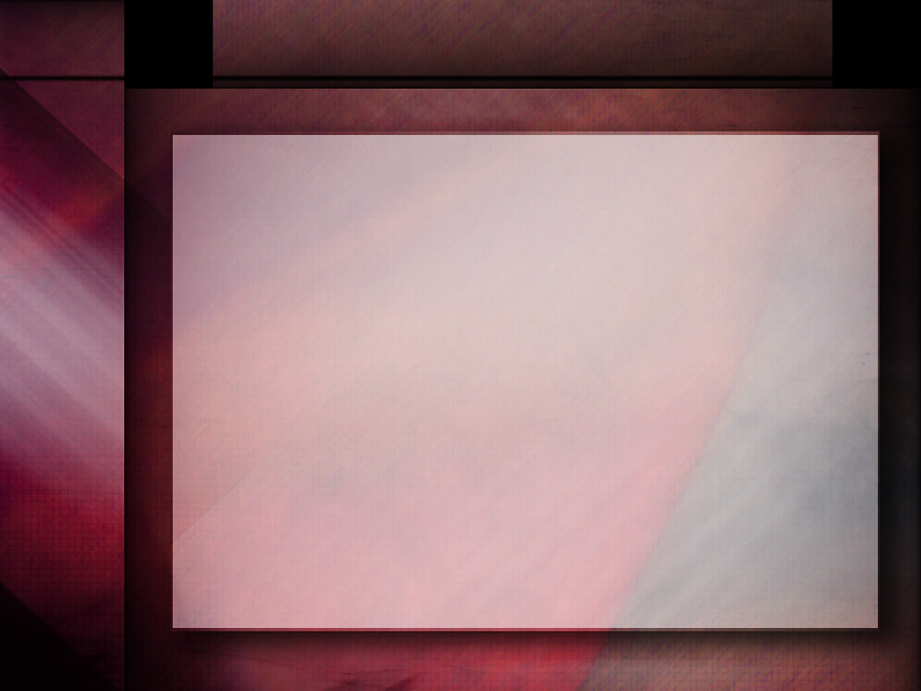
“Ahora como entonces [antes del diluvio], antes de la gran destrucción del mundo por medio del fuego, se ha concedido un período de prueba y de gracia. Se da a los hombres la oportunidad de mostrar si serán o no leales a Dios…
Como testigos de Dios, tenemos un mensaje que llevar a todo el mundo. El Señor tiene muchos hijos que nunca escucharon la verdad para este tiempo. Los siervos de Dios deben darles la advertencia final”
E.G.W. (Alza tus ojos, 15 de marzo)

